Slide 1
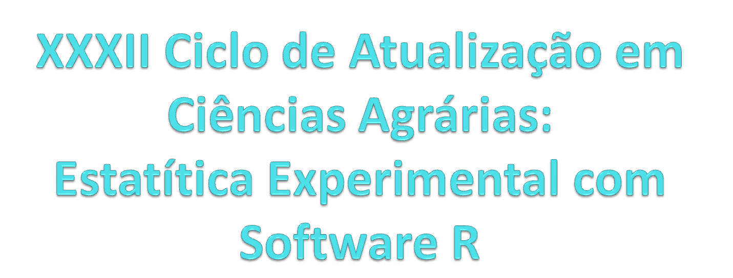
Éder David Borges da Silva
Renato Gonçalves de Oliveira

Slide 2

Página do curso:
http://www.leg.ufpr.br/ragronomia
Notes:
Experimentação com recursos computacionais

Slide 3


Slide 4
Vamos a um exemplo...
Um experimento foi realizado para avaliar de que forma se distribuía uma determinada característica;
A suposição é de que a característica atinge 50% de uma determinada população;
Para testar o ensaio será utilizado o teste qui-quadrado;

Slide 5
Teste Qui-quadrado
N° de amostras | Observado | Esperado | Desvio | Desvio² | X²
10 | 6 | 5 | -1 | 1 | 0,2
 | 4 | 5 | 1 | 1 | 0,2
 |  |  |  | Total | 0,4
X²(5%) = 3,84

Slide 6
Teste Qui-quadrado
N° de amostras | Observado | Esperado | Desvio | Desvio² | X²
100 | 60 | 50 | 10 | 100 | 2
 | 40 | 50 | -10 | 100 | 2
 |  |  |  | Total | 4
X²(5%) = 3,84

Slide 7


Slide 8
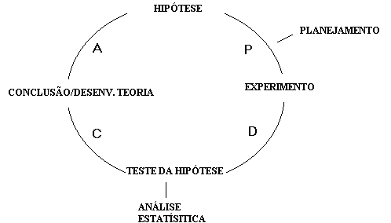
Circularidade do Método científico
Notes:
Experimentação com recursos computacionais

Slide 9


Slide 10
Princípios básicos de experimentação
Casualização
Repetição
Controle local
A aleatorização torna os testes estatísticos validos
A repetição torna os teste estatísticos possíveis
O controle local torna o experimento mais eficiente
Notes:
Experimentação com recursos computacionais

Slide 11


Slide 12
Um exemplo de aplicação
Dado a demanda para um experimento de adubação de milho (2 hibridos, 2 isolinha BT) e 4 doses de uréia (0,50,100,150 e 200 kg/ha), considerando que se possue 1 ha para o experimento, desenvolva o planejamento com os principais delineamento, mostrando suas pontos positivos e negativos.

Slide 13


Slide 14
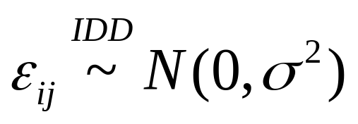
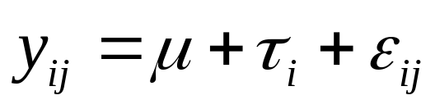
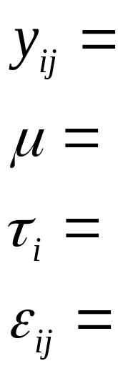
Modelo estatístico inteiramente casualizado
onde
é o valor do i-ésimo tratamento na j-ésima parcela
é a constante geral do modelo (normalmente a média)
é o efeito do i-ésimo tratamento
é o erro experimental associado ao i-ésimo tratamento na j-ésima parcela
Notes:
Experimentação com recursos computacionais

Slide 15
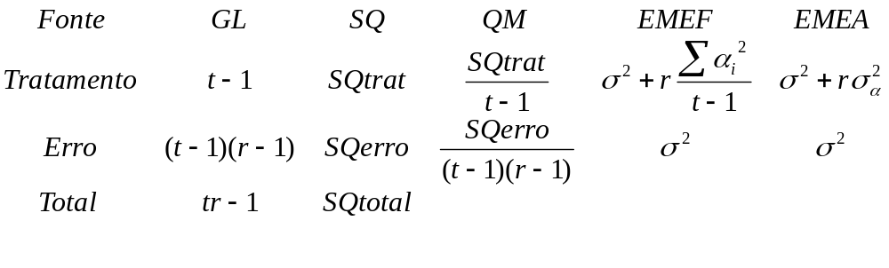

Quadro de anova DIC
Notes:
Experimentação com recursos computacionais

Slide 16


Slide 17
O delineamento em blocos casualizados
Um Bloco é uma restrição á casualização.
Se não for utilizado considerando esse princípio, provavelmente deve ser um outro fator e deve ser tratado como tal.
Portanto, tem-se um experimento fatorial.

Slide 18
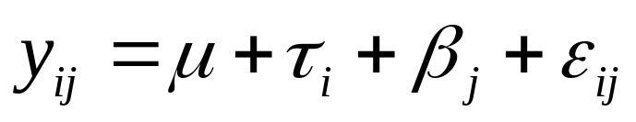
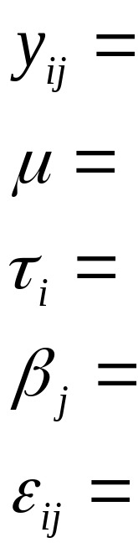
Modelo estatístico Blocos ao acaso
onde
é o valor do i-ésimo tratamento na j-ésima parcela
é a constante geral do modelo (normalmente a média)
é o efeito do i-ésimo tratamento
é o efeito do j-ésimo bloco
é o erro experimental associado ao i-ésimo tratamento na j-ésima parcela
Notes:
Experimentação com recursos computacionais

Slide 19
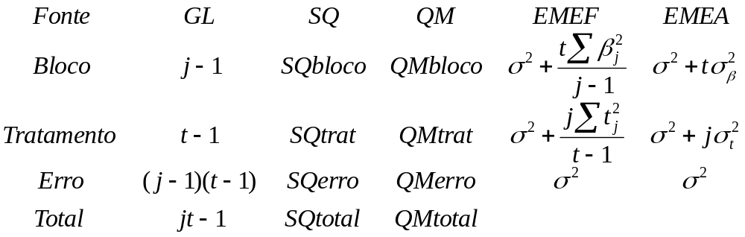
Quadro de anova DBA
Notes:
Experimentação com recursos computacionais

Slide 20
DBA
I | a | c | b
II | c | b | a
III | c | a | b
Notes:
Experimentação com recursos computacionais

Slide 21
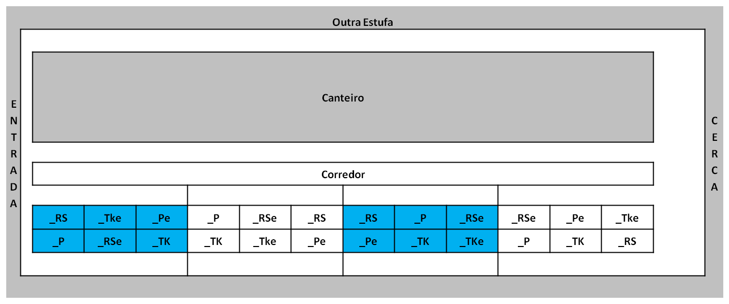
DBA
Notes:
Experimentação com recursos computacionais

Slide 22


Slide 23
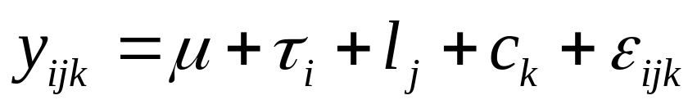
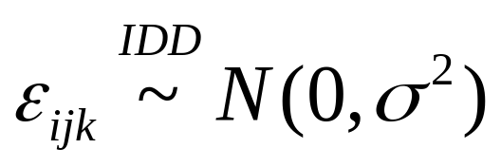
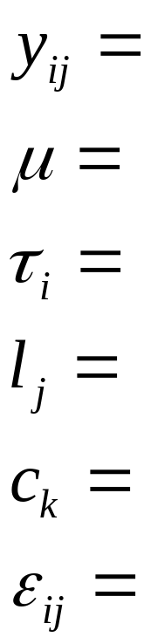
Modelo estatístico Quadrado latino
onde
é o valor do i-ésimo tratamento na j-ésima parcela
é a constante geral do modelo (normalmente a média)
é o efeito do i-ésimo tratamento
é o efeito da j-ésima linha
é o efeito da k-ésima linha
é o erro experimental associado ao i-ésimo tratamento na j-ésima parcela
Notes:
Experimentação com recursos computacionais

Slide 24
Delineamento Quadrado latino
Casualização:
Somente uma repetição de cada tratamento apareça em cada bloco (Linhas e Colunas).
Limitação:
O número de tratamentos deve ser igual ao número de repetições. Muitas vezes, não há material suficiente para completar o delineamento.
Desvantagem:
O número de repetições aumenta á medida que o número de tratamentos também aumenta.
Notes:
Experimentação com recursos computacionais

Slide 25
Delineamento Quadrado latino
Linhas | Colunas
 | I | II | III | IV | V
I | D | A | B | C | E
II | C | E | A | B | D
III | E | B | C | D | A
IV | B | D | E | A | C
V | A | C | D | E | B
Notes:
Experimentação com recursos computacionais

Slide 26


Slide 27
Esquema fatorial
Esquema fatorial não é um delineamento apenas uma arranjo entre os tratamentos .
Experimento fatorial podem ser conduzido:
  Delineamento completamente casualizado
  Blocos casualizados
  Quadrado latino
  Outros
Notes:
Experimentação com recursos computacionais

Slide 28
Esquema fatorial
Definições
Fator: uma causa de variação conhecida e de interesse do pesquisador (um tipo de tratamento);
Nível: subdivisão do fator;
Efeito principal: pode-se estudar isoladamente o efeito de cada fator no experimento;
Efeito da interação: quando existir, estudar o comportamento de cada fator, na presença ou ausência de níveis dos demais fatores
Notes:
Experimentação com recursos computacionais

Slide 29
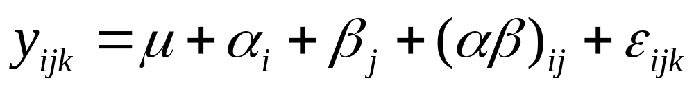
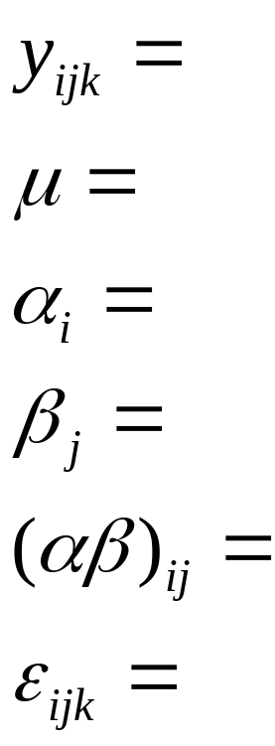
Modelo estatístico Esquema Fatorial
onde
é o valor do i-ésimo tratamento na j-ésima parcela e na k-ésima repetição
é a constante geral do modelo (normalmente a média)
é o efeito do i-ésimo nível do fator A
é o efeito da j-ésimo nível do fator B
é o efeito da interação entre i-ésimo nível do fator A e j-ésimo nível do fator B
é o erro experimental entre i-ésimo nível do fator A e j-ésimo nível do fator B na k-ésima repetição.
Notes:
Experimentação com recursos computacionais

Slide 30
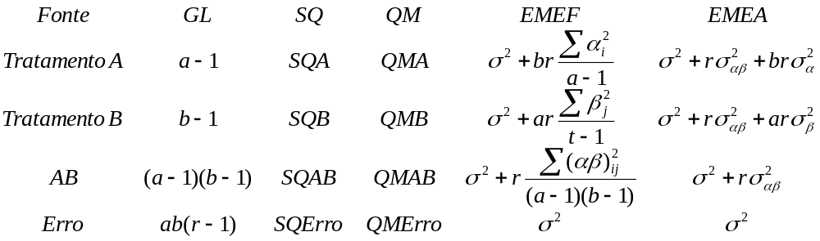
Quadro de anova fatorial
Notes:
Experimentação com recursos computacionais

Slide 31


Slide 32
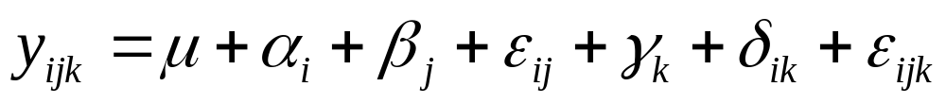
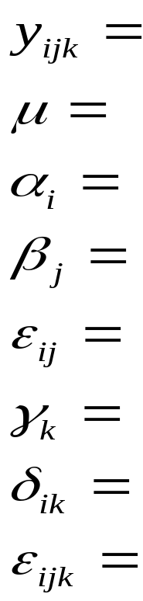
Modelo estatístico Delineamento em parcela subdividida
onde
é o valor do i-ésimo tratamento na j-ésima parcela e na k-ésima repetição
é a constante geral do modelo (normalmente a média)
é o efeito do i-ésimo nível do fator A
é o efeito da j-ésimo bloco
é o erro experimental entre i-ésimo nível do fator A e j-ésimo bloco
é o efeito da k-ésimo nível do fator B
é o efeito da interação entre o i-ésimo nível do fator A e da k-ésimo nível do fator B
é o erro experimental entre i-ésimo nível do fator A e j-ésimo bloco e k-ésimo nível do fator B
Notes:
Experimentação com recursos computacionais

Slide 33
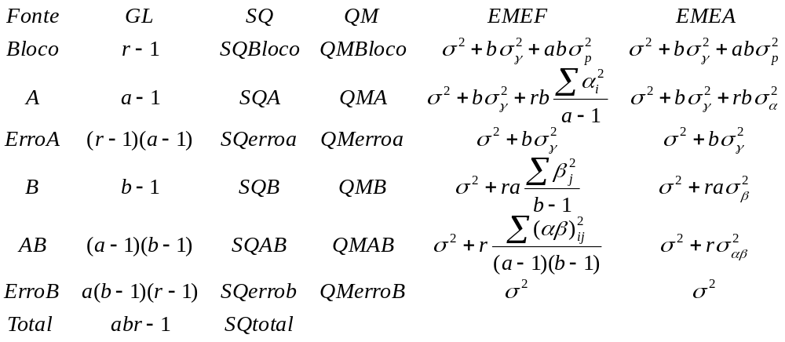
Anova de split-plot
Notes:
Experimentação com recursos computacionais

Slide 34
Experimento Split-plot
Quando instalar:
Em experimentos fatoriais com dois ou mais fatores;
Quando há alguma limitação para instalar o experimento;
Facilidade para instalação.
Em alguns casos, é a única forma de aplicação dos tratamentos às unidades experimentais.

Slide 35
Experimento Split-plot
Definição:
Este tipo de experimento aloca o fator A em parcelas principais (ou primária) e o fator B nas sub-parcelas (secundárias).
Cada parcela funciona como um “bloco”para as sub-parcelas.
Obs: Se existirem mais de dois fatores, o experimento é chamado de parcelas sub-subdivididas e assim por diante.

Slide 36
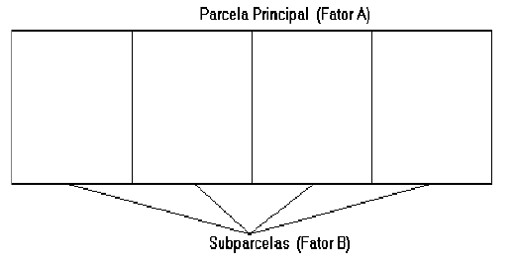
Experimento Split-plot
Croqui de uma parcela principal de um experimento em Parcelas subdivididas

Slide 37
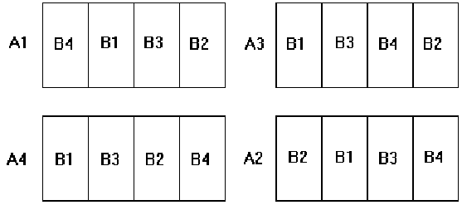
Experimento Split-plot
Por exemplo: Experimento com 2 fatores (A e B), cada um com 4 níveis, dispostos em 3 blocos:
A = A1; A2; A3; A4
B = B1; B2; B3; B4
BLOCO = I; II; IV
Bloco I
Croqui de um bloco

Slide 38
Experimento Split-plot
Instalação:
Primeiro deve-se casualizar os níveis do Fator A (Parcela Principal);
Segundo, deve-se casualizar os níveis do fator B (Sub-parcelas) dentro do bloco.

Slide 39
Experimento Split-plot
O fator de maior interesse é colocado nas sub-parcelas, quando possível.
Caso contrário
Aplicação dos tratamentos às parcelas principais ou sub-parcelas, dependerá da facilidade de instalação do experimento.

Slide 40


Slide 41
Experimento Em Faixas ou Split Block
É uma variação dos experimentos em parcelas subdivididas.
Os fatores A e B, são dispostos em faixas, como se fossem parcelas principais
Os dois fatores são alocados em parcelas principais.

Slide 42
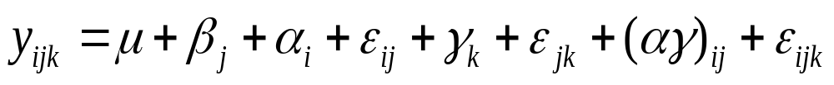
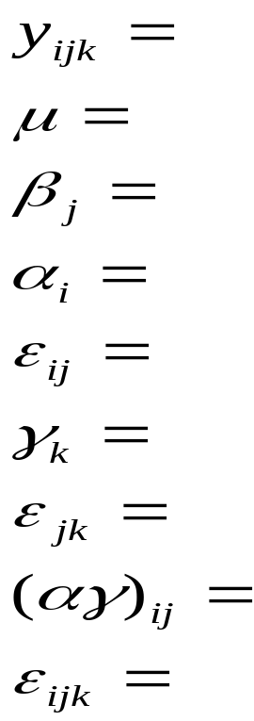
Modelo estatístico Delineamento em faixas
onde
é o valor do i-ésimo tratamento A e k-ésimo tratamento B no j-ésima bloco
é a constante geral do modelo (normalmente a média)
é o efeito do j-ésimo bloco
é o efeito da i-ésimo tratamento A
é o erro experimental entre i-ésimo nível do fator A e j-ésimo bloco
é o efeito da k-ésimo nível do fator B
é o erro experimental entre k-ésimo nível do fator B e j-ésimo bloco
é o efeito da interação entre o i-ésimo nível do fator A e da k-ésimo nível do fator B
é o erro experimental entre i-ésimo nível do fator A e k-ésimo nivel de B no j-ésimo bloco
Notes:
Experimentação com recursos computacionais

Slide 43
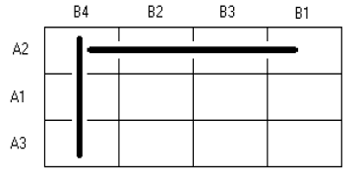
Exemplo do Delineamento em faixas

Slide 44


Slide 45
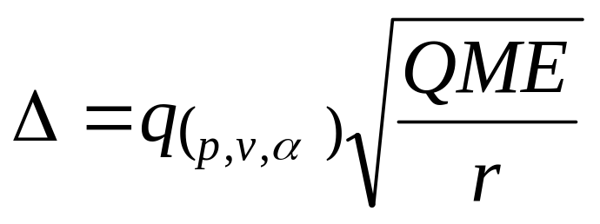
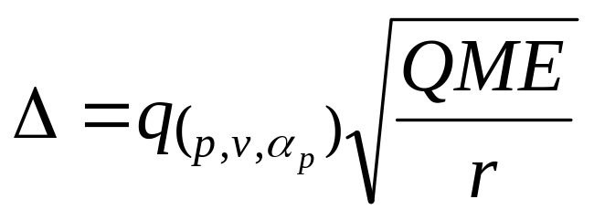
Procedimentos para comparações múltiplas
Teste de Tukey ou DHS (HSD):
Teste de Duncan:
Notes:
Experimentação com recursos computacionais

Slide 46
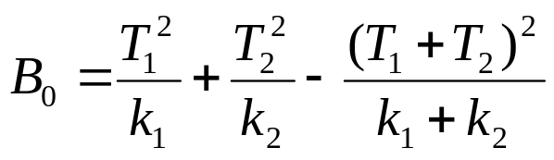
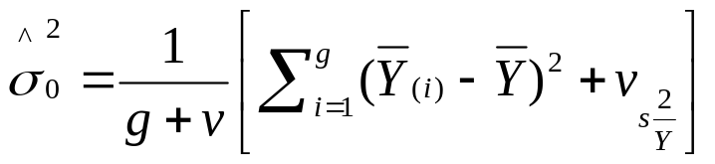
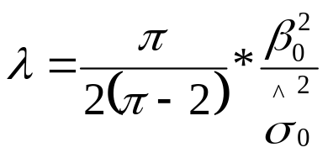
Procedimentos para comparações múltiplas
Teste Scott-Knott:

Slide 47
Procedimentos para comparações múltiplas
Um teste pode ter dois parâmetros;
  Poder do teste:
  Capacidade do teste em detectar diferenças reais entre os tratamentos.
  Rigorosidade:
  Confiança no resultado obtido.

Slide 48
Procedimentos para comparações múltiplas
Erro tipo I por comparação:
  Probabilidade de se rejeitar uma hipótese verdadeira nas comparações dos tratamentos tomados dois a dois;
Erro tipo I por experimento:
  Probabilidade de se realizar pelo menos uma inferência errada por experimento;
Erro tipo III:
  Probabilidade de se classificar um tratamento superior ao outro quando o segundo supera o primeiro;

Slide 49
Procedimentos para comparações múltiplas
Linhagens | Médias
1 | 14,65 | a
2 | 12,34 | ab
3 | 10,42 | b
Ambigüidade dos resultados

Slide 50
Procedimentos para comparações múltiplas
 | Valores médios |  | Procedimentos de comparações múltiplas
Trat. | Par. | Est. | Tukey | SNK | LSD | LSDB | SK
3 | 85 | 80,461 | D | C | E | D | B
1 | 85 | 83,498 | D | C | DE | CD | B
4 | 85 | 86,488 | CD | C | DE | CD | B
2 | 85 | 90,742 | CD | BC | DE | CD | B
6 | 95 | 95,986 | CD | BC | CD | BCD | B
5 | 95 | 96,511 | BCD | BC | CD | BCD | B
7 | 105 | 107,689 | ABC | AB | BC | ABC | A
8 | 115 | 120,436 | AB | A | AB | AB | A
9 | 125 | 123,492 | A | A | A | A | A
10 | 125 | 123,942 | A | A | A | A | A

Slide 51
Procedimentos para comparações múltiplas
Comparação do teste de Scott-Knott com os demais:
  Comparações realizadas através de experiemntos com dados simulados;
  Taxas de erro tipo I sempre abaixo do nível de significância (menores que α);
  O poder do teste foi duas vezes maiores que os do teste de Duncan, t e SNK, oito vezes mais poderoso que o teste Tukey e semelhante ao t-Bayesiano;

Slide 52
Novas ferramentas para análise
GLM:
  Modelos Lineares Generalizados;
REML:
  Máxima verossimilhança restrita;
BLUP:
  Melhor predição linear não viesada;
Selegen:
  Sistemas REML/BLUP;

Slide 53


